Slide 1
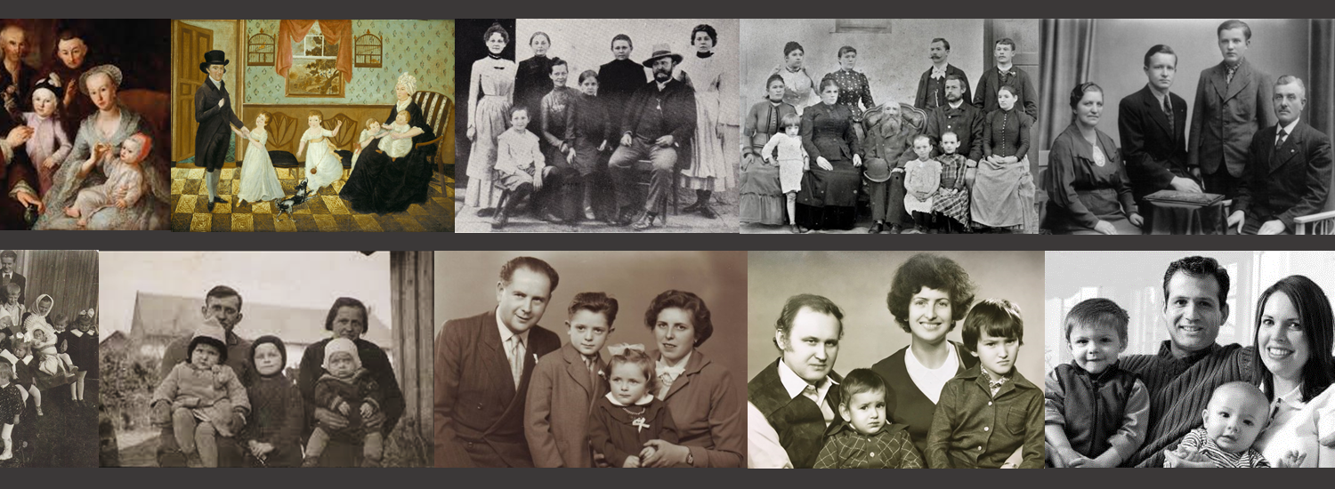
Výběry a typy redukce
Dříve, než se začneme bavit o výběru vzorku z populace, připomeňme si, že každý výzkum provádí vlastně mnoho typů výběrů (redukce) z širšího spektra:
Čas - pro jaký čas platí výsledky našeho výzkumu? Pro jaké životní období? Pro jakou kohortu?

Slide 2
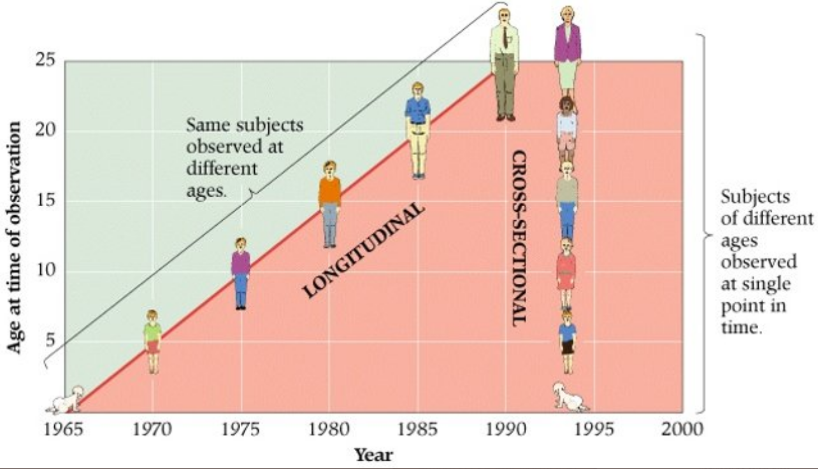
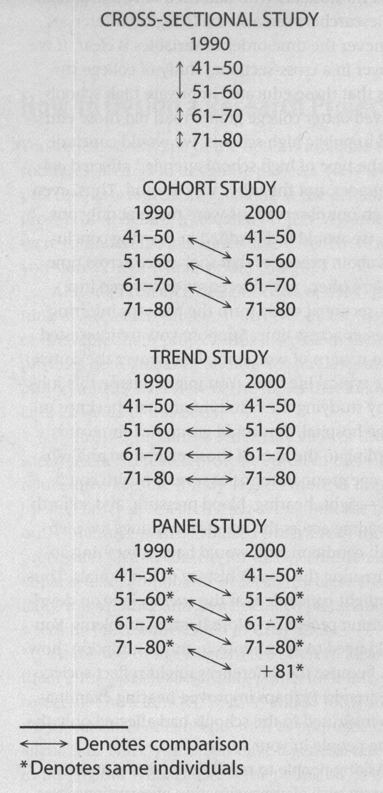
průřezové strategie
kohortní studie
studie trendů
panelové studie
+
longitudinální výzkum

Slide 3
Časová dimenze dat
průřezové strategie
kohortní studie
studie trendů
panelová studie
+
longitudinální výzkum

Slide 4
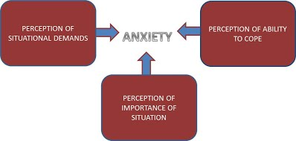


Výběry a typy redukce
Dříve, než se začneme bavit o výběru vzorku z populace, připomeňme si, že každý výzkum provádí vlastně mnoho typů výběrů (redukce) z širšího spektra:
Komplexnost systému
- počet sledovaných jevů a souvislostí mezi nimi
liší se kvali/kvanti přístup – vždy však redukujeme (v kvali. méně)

Slide 5
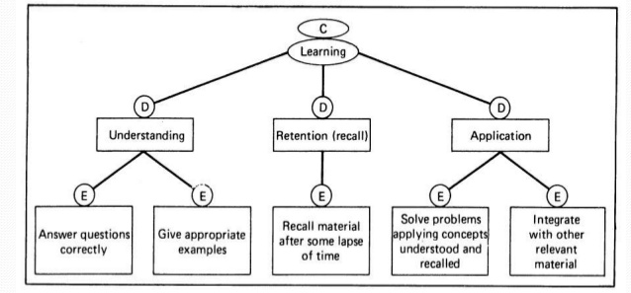
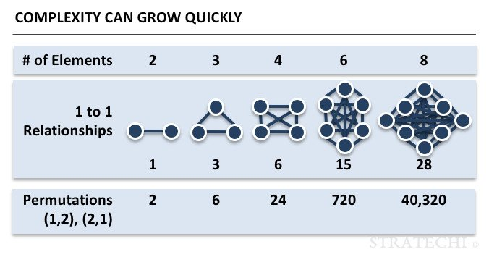

Slide 6
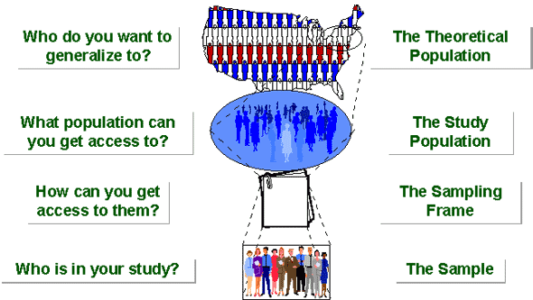
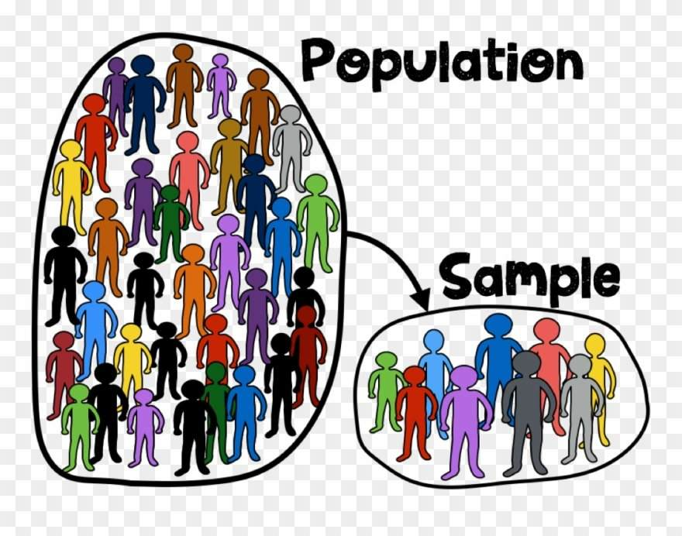
Výběry a typy redukce
Dříve, než se začneme bavit o výběru vzorku z populace, připomeňme si, že každý výzkum provádí vlastně mnoho typů výběrů (redukce) z širšího spektra:
Rozsah zkoumaných jednotek
Počet případů (jednotek), které jsme schopni zkoumat
v kvalitativním výzkumu omezen intenzitou interakce (nejsme schopni analyzovat stovky rozhovorů)
v kvantitativním výzkumu rozpočtem (technicky vzato jsme schopni analyzovat celé populace)

Slide 7


Slide 8


Slide 9
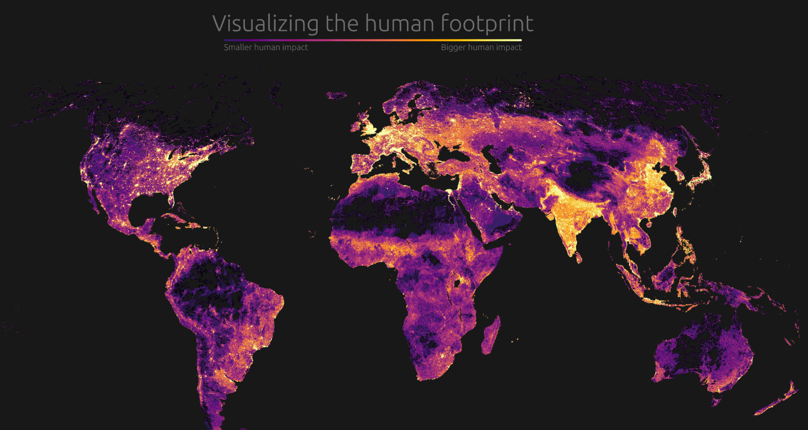
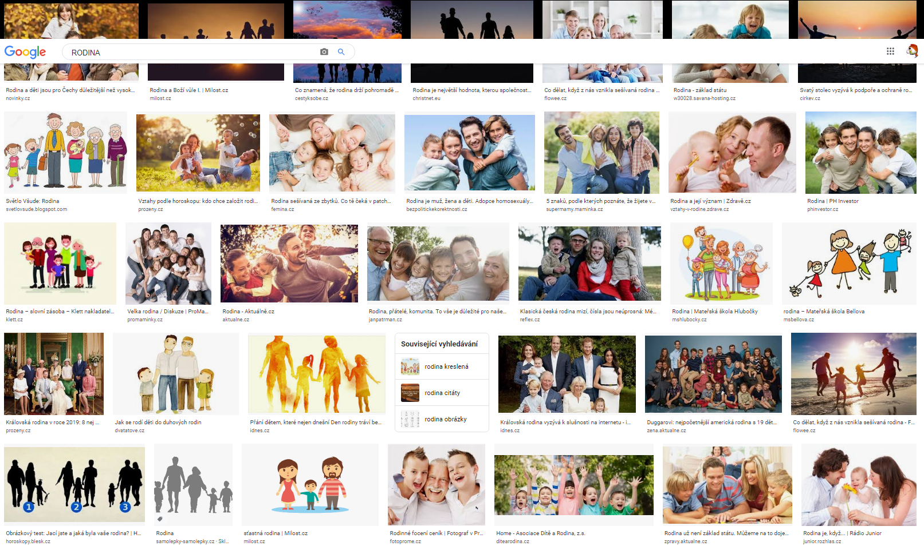
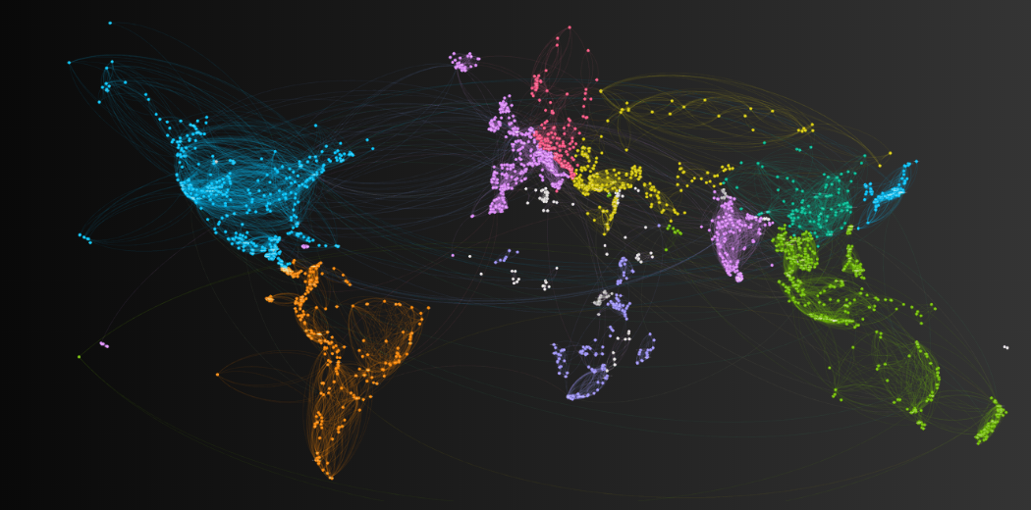
Výběry a typy redukce
Další typy redukce: prostor, etnicita, třída…

Slide 10
Nejčastější otázka – kolik lidí potřebuji, aby to bylo reprezentativní?
Tak zaprvé:
Počet není to nejdůležitější!
V kvalitativním výzkumu pracujeme s jiným pojetím reprezentativity – zde počet případů hraje roli v tzv. teoretickém nasycení (saturaci): Jakmile získáváme informaci, která se začíná opakovat, zapadá do vytyčených kategorií, je výběr případů nasycený. Zde nepoužíváme pravděpodobnostní (náhodné) výběry.
V kvantitativním výzkumu je počet případů jednoznačně spjat s rozsahem výběrové chyby jen pokud je výběr náhodný: V náhodném (pravděpodobnostním) výběru klesá výběrová chyba (zkreslení) s velikostí vzorku.
Věnujme tedy pozornost spíše principu výběru, než počtu samotnému!
Je náš výběr náhodný?

Slide 11
„convenience sample“
Výběr 20 lidí
2 muži
18 žen

Slide 12
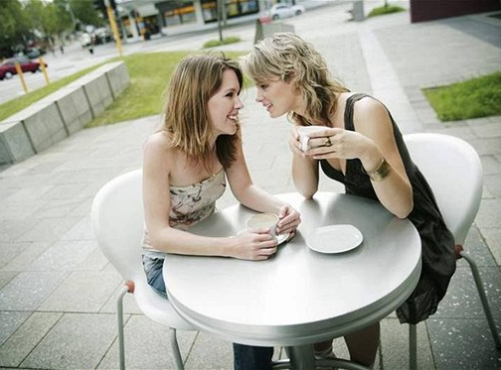

Slide 13
„random sample“
Výběr 10 lidí
4 muži
6 žen

Slide 14
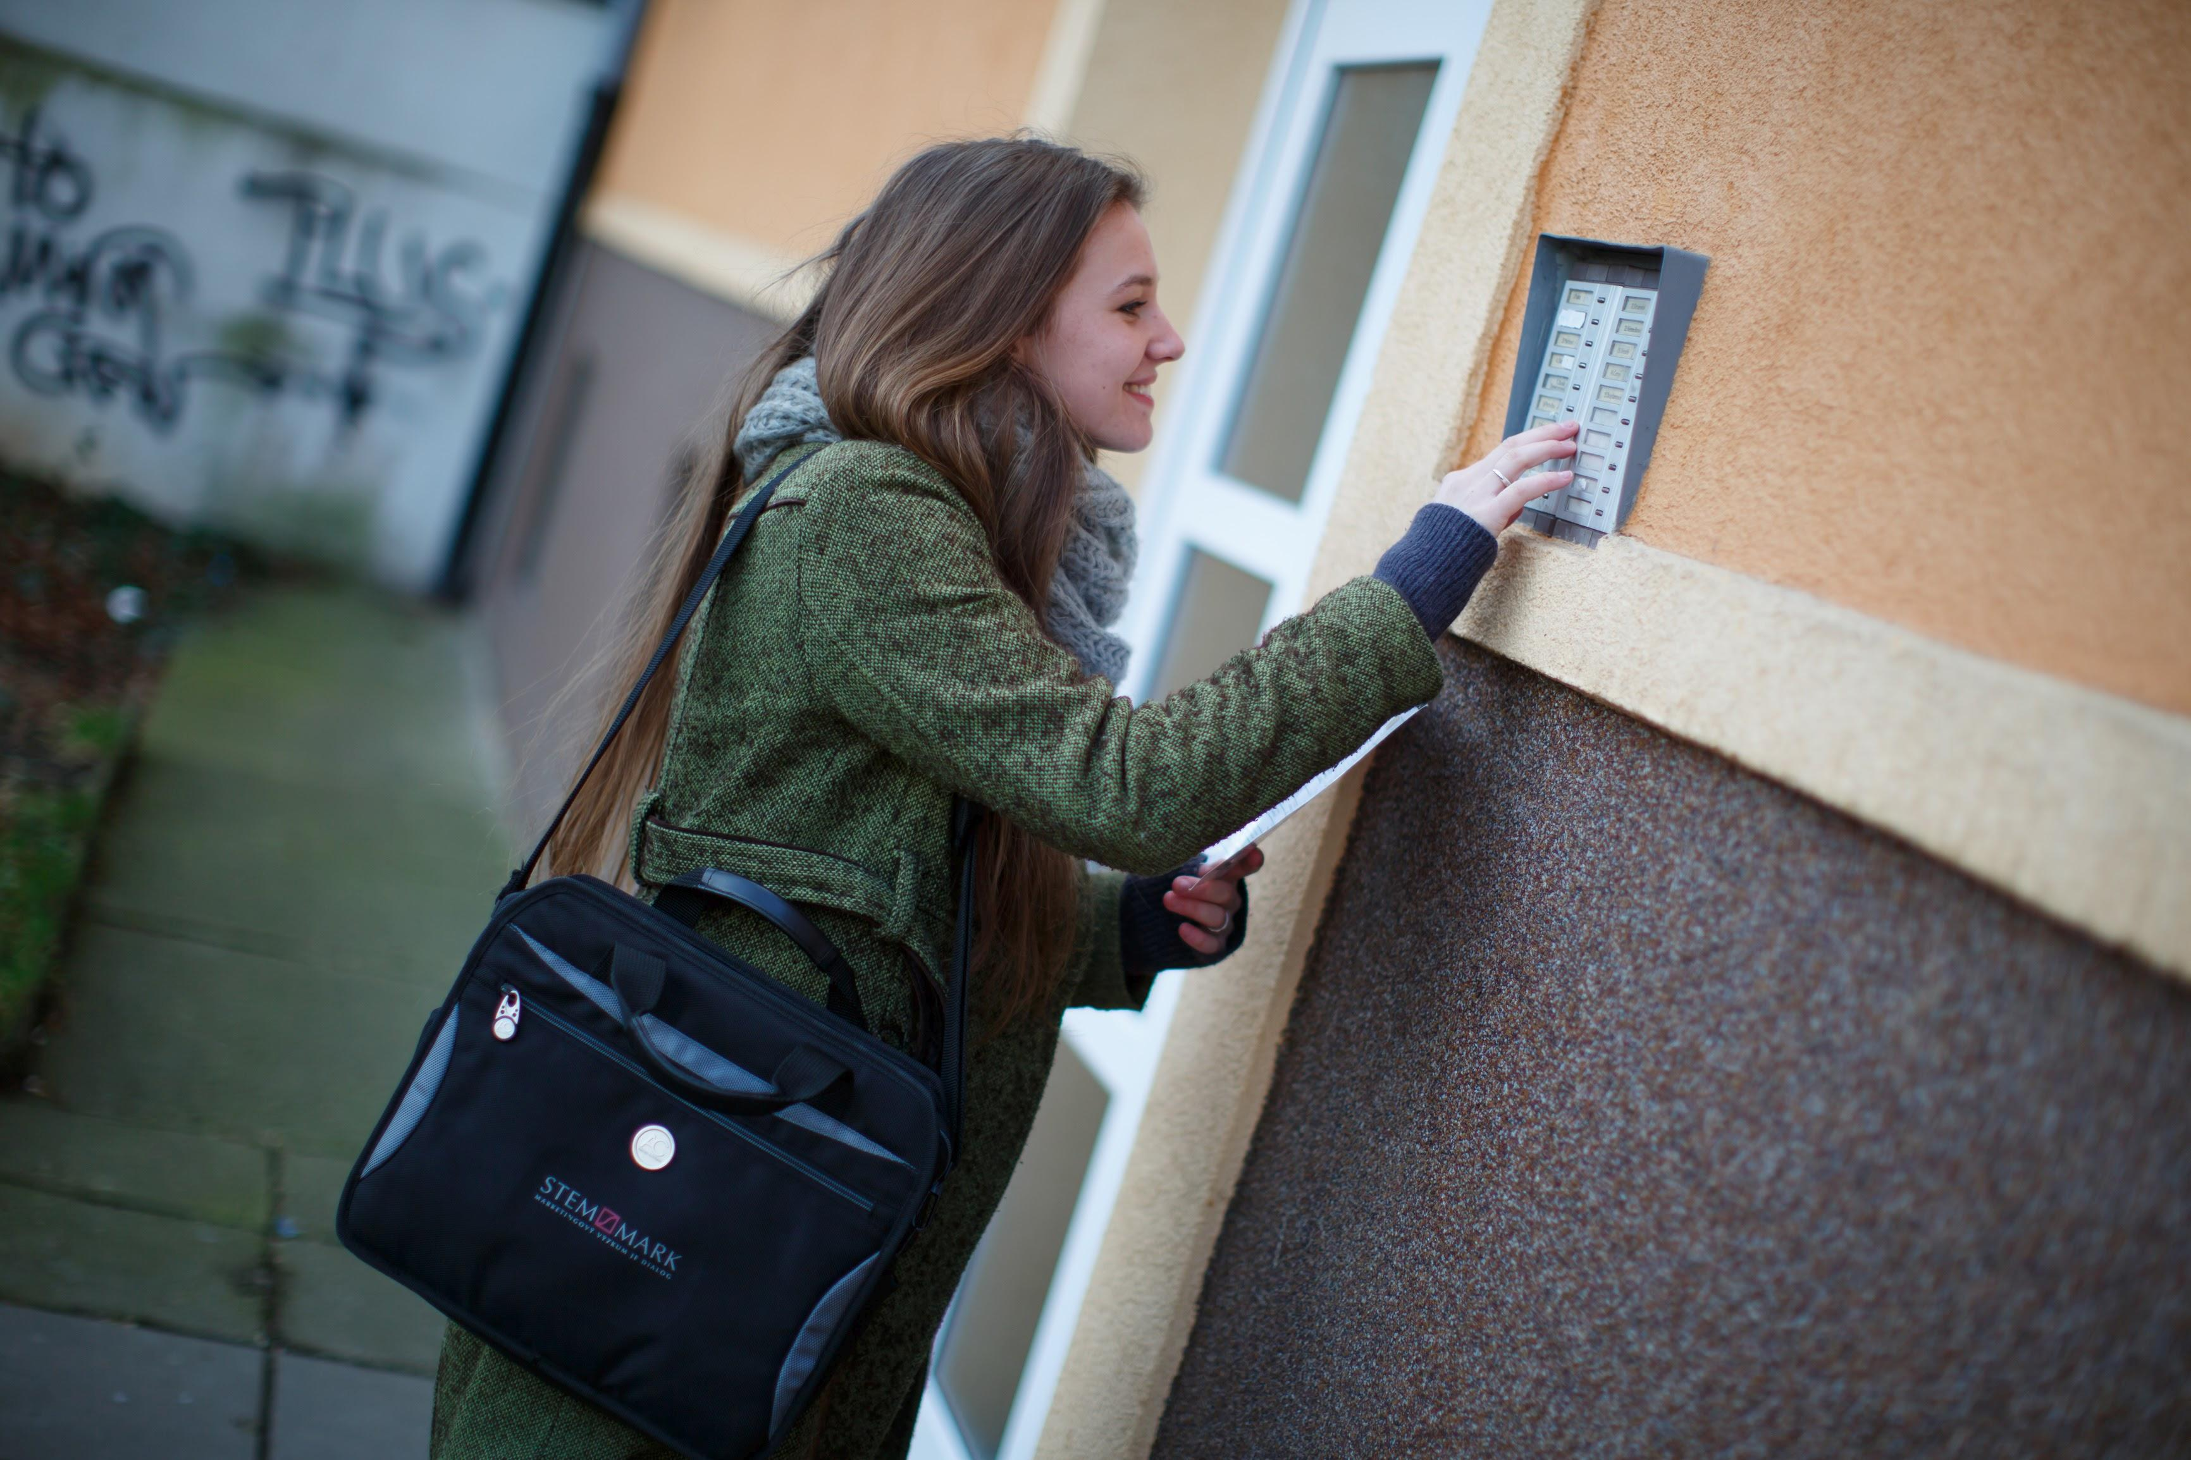

Slide 15
VZOREK/ sample/ výběrový soubor
Výsledky analýz = STATISTIKY
INFERENCE
VÝBĚR
POPULACE/population
základní soubor
Neznámé vlastnosti = PARAMETRY

Slide 16
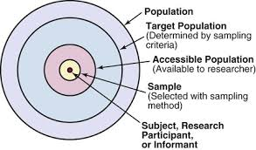
ZÁKLADNÍ POJMY
CÍLOVÁ POPULACE (též základní soubor, základní populace) – soubor jednotek pro něž předpokládáme platnost našich výsledků
VÝZKUMNÁ POPULACE – soubor jednotek teoreticky dostupných pro výběr
(oba pojmy se v praxi často používají synonymicky)
VZOREK (sample, výběrový soubor) – soubor jednotek, které zkoumáme
OPORA VÝBĚRU – seznam jednotek, umožňující náhodný výběr (např. seznam žáků školy, seznam adres s byty)
VÝBĚR – proces redukce počtu zkoumaných jednotek
Jednotky: osoby, místa, texty, obrazy, časy, události, kontexty…

Slide 17
TAKŽE NAPŘÍKLAD:
Populace:
ŽÁCI PRVNÍCH ROČNÍKŮ ZÁKLADNÍCH ŠKOL V ČR
Cca 80 000
Dostupná populace:
ČESKY HOVOŘÍCÍ ŽÁCI PRVNÍCH ROČNÍKŮ ZÁKLADNÍCH ŠKOL V ČR
Cca 72 000
Výběr
NÁHODNÝ VÝBĚR ŽÁKŮ
1500
Vzorek pro výzkum
ŽÁCI, KTEŘÍ VYPLNILI DOTAZNÍK
900
Validní data
ŽÁCI, KTEŘÍ SMYSLUPLNĚ
VYPLNILI DOTAZNÍK
750

Slide 18
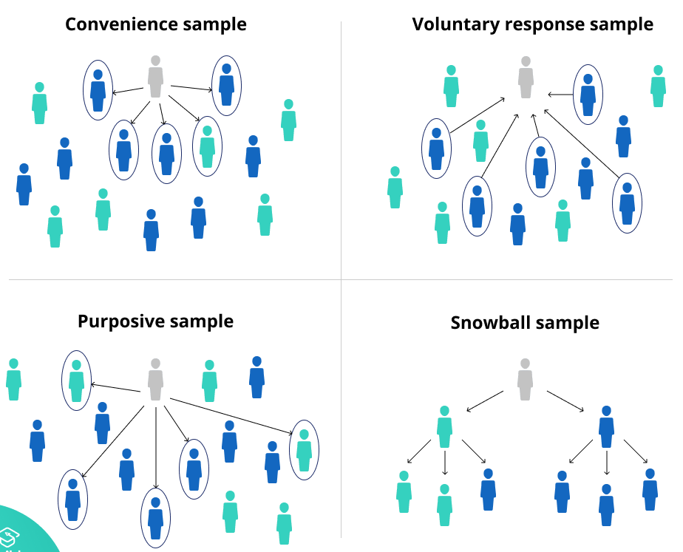
https://www.scribbr.com/methodology/sampling-methods/
TYPY VÝBĚRŮ I
Liší se pro kvalitativní a kvantitativní výzkum
U kvalitativního výzkumu je výběr veden logikou reprezentativity pro výzkumný problém
Jednotky reprezentují jednotlivé dimenze problému
Výběr vzorku je veden pravidlem teoretické saturace
Prakticky to znamená nenáhodný výběr vedený snahou po rozmanitosti, odlišných úhlech pohledu, konfrontace různých typů expertního vědění
(expertem není tazatel, ale komunikační partner)

Slide 19
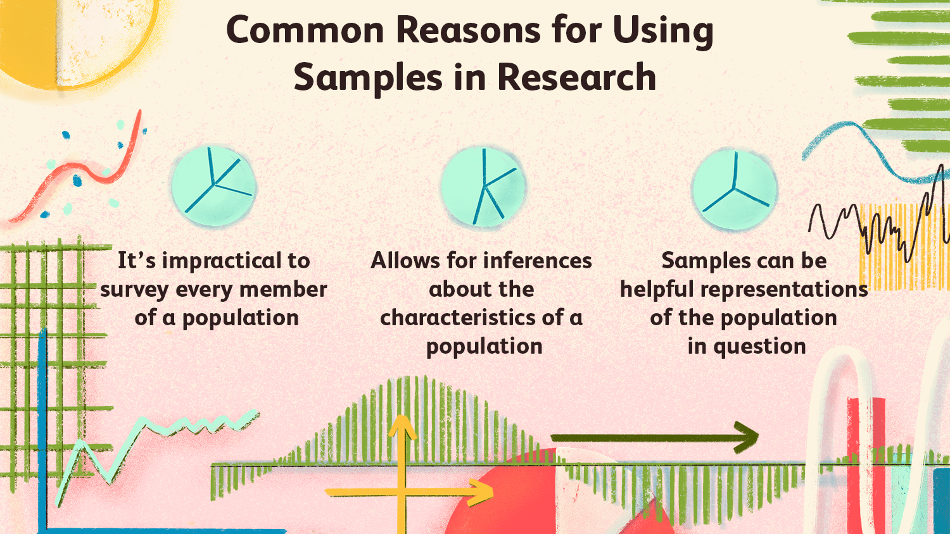

Slide 20
TYPY VÝBĚRŮ II
v kvantitativním výzkumu má vzorek reprezentovat populaci
existuje několik technik výběru:
náhodný výběr (pravděpodobnostní)
dále se rozlišuje: - prostý náhodný
- systematický náhodný
- stratifikovaný náhodný
kvótní výběr
anketa (samovýběr)
Složitější typy výběrů
– víceúrovňová struktura (reprezentativita v různých úrovních)
Např. škola – třída - žák
– párované výběry
Např. žák - rodič

Slide 21
prostý náhodný výběr
každá jednotka základní populace musí mít stejnou pravděpodobnost dostat se do výběru
pokud je tato podmínka dodržena, data reprezentují cílovou populaci s chybou, která je odhadnutelná a závislá na velikosti vzorku
reprezentuje známé i neznámé vlastnosti populace
je třeba opory výběru – seznam jednotek cílové populace z níž je vybírán vzorek
(např. seznam obyvatel ČR, seznam domácností)

Slide 22
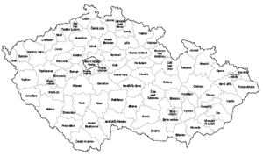
stratifikovaný náhodný výběr
prostý náhodný výběr je organizačně velmi náročný, proto se náhodný výběr většinou provádí v několika krocích
např. výběr z okresů v rámci ČR
výběr sídel v rámci okresů
výběr škol v rámci sídel
výběr žáků v rámci školy
stratifikovaný náhodný výběr je reprezentativní, je však třeba vhodně zvolit kroky, aby nedošlo ke zkreslení
pro agentury náhodný výběr = stratifikovaný

Slide 23
kvótní výběr
stanovuje kvóty – vyjádření základních parametrů populace, které mají být ve výběru dodržěny
kvóty jsou stanoveny na základě sčítání lidu, podle pohybu obyvatelstva, či jiných vyčerpávajících šetření
obvykle je použito několik málo charakteristik:
např. pohlaví, věk, vzdělání, velikost místa bydliště
z ortodoxního hlediska neplatí pro kvótní výběr pravděpodobnostní statistika (inferenční statistika) – o tom dále

Slide 24
srovnání výběrů
Náhodný výběr | Kvótní výběr
+ Kontrolovatelná reprezentativita Kontrola tazatelů | + Rychlost Pružnost Láce
- Náročnost Nízká návratnost Nutnost opory výběru | - Nekontrolovatelné odchylky od reprezentativnosti Obtížná kontrola tazatelů Velký vliv tazatelů

Slide 25
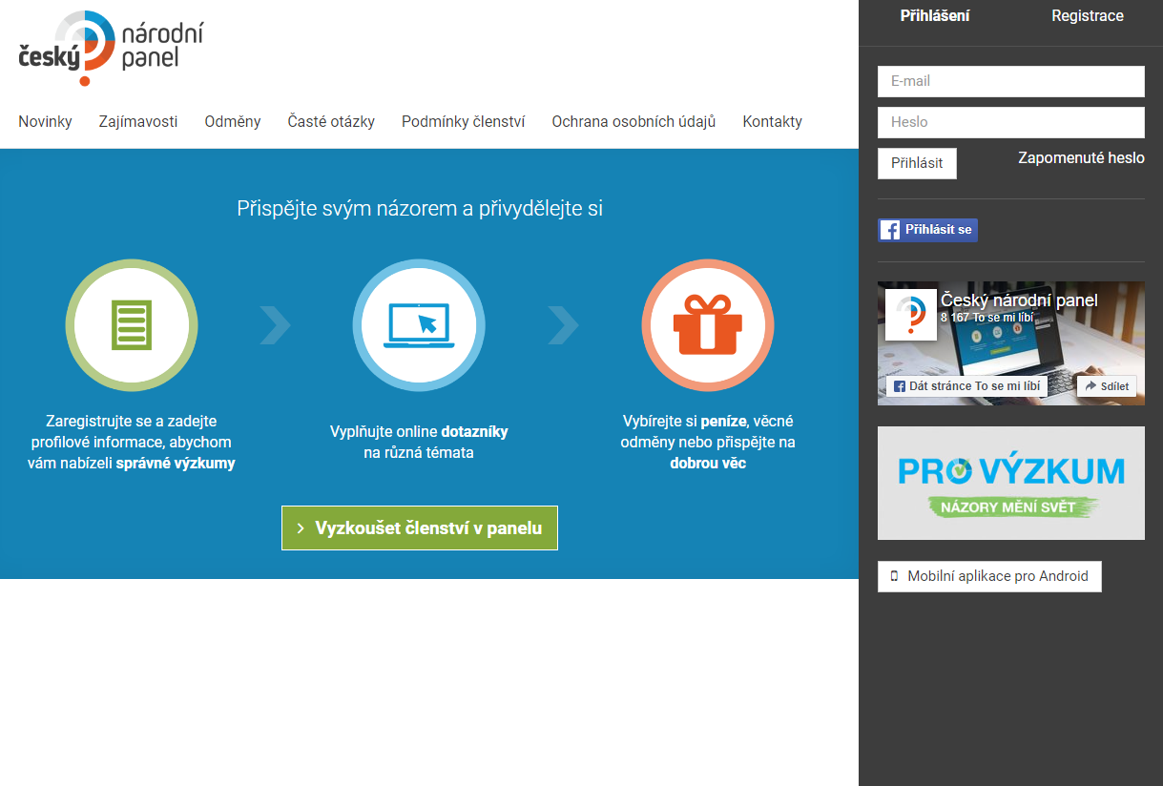
VÝZKUMNÉ „PANELY“ – PROFESIONÁLNÍ RESPONDENTI ☺
NEPLÉST S PANELOVÝM ŠETŘENÍM

Slide 26
Rozhodování o konstrukci vzorku
Chci-li dosáhnout reprezentativity s danou mírou chyby, musím splnit dvě podmínky:
1) Pravděpodobnostní výběr (paradoxně pouze u náhodného výběru lze stanovit pravděpodobnost chyby, zatímco u systematických výběrů ne)
(o tom jsme mluvili výše – typy výběrů)
(tady je na místě rozhodování do jaké míry jsem schopen docílit pravděpodobnostního výběru, nebo do jaké míry se uchýlit ke kvótnímu)
2) Velikost výběrového souboru (při pravděpodobnostním výběru je dosažení dané míry přesnosti jen otázkou velikosti souboru)
-(tím se nyní budeme zabývat)

Slide 27
Jak velký vzorek potřebuji?
Kritéria rozhodování:
Zvolená přesnost
chyba 3 % = 1000 lidí, chyba 6 % = 300 lidí, atd.
Nutná třídění do podskupin
dvojrozměrná, třírozměrná, x-rozměrná třídění
typy použitých proměnných a počty kategorií
Non-response
Dostupnost a heterogenita cílové populace
Velikost cílové populace (hraje roli pouze u malých populací)

Slide 28
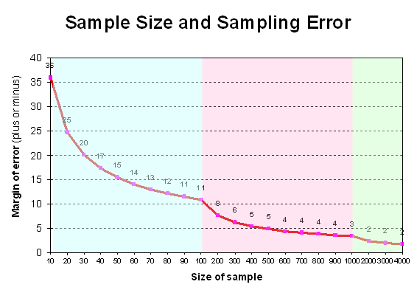
výběrová chyba
zdroj: http://people-press.org/methodology/sampling/

Slide 29
Non-response
Při plánování vzorku je třeba počítat s neochotou odpovídat
2 aspekty problému:
Navýšení velikosti o předpokládaný „odpad“
Např. on-line survey má návratnost mezi 20 – 40 %, potřebuji-li vzorek 100 lidí, obešlu 500
Např. longitudinální výzkum má úmrtnost 30 % ročně. Potřebuji.li 100 lidí za 5 let,
musím začínat s vzorkem cca 370 lidí
Sledování struktury odmítnutí
Čím vyšší je míra odmítnutí, tím více se výběr blíží anketě
Je-li odmítnutí rozloženo náhodně, není to takový problém jako když
systematicky odmítají konkrétní skupiny -> zkreslení výsledků
Alespoň sledovat návratnost (mít přehled kolik jednotek jsme oslovili)
Screening před dotazováním – získáváme základní údaje i o těch,
kteří nespolupracují (např. tazatel může zaznamenat pohlaví, odhad věku
bydliště…)
Vedle toho se samozřejmě snažíme zavést motivační prvky!!

Slide 30
Důsledky pro analýzu
Pro koho je vzorek reprezentativní?
Jedná se o vzorek, nebo vyčerpávající výběr?
-> Aplikace inferenční statistiky
Inference: usuzování ze vzorku na základní populaci
Statistická významnost: pravděpodobnost, že statistiky vypočtené na vzorku platí také pro populaci

Slide 31

Takže například
Potřebuji srovnat školní výkon dětí z rozvedených a intaktních rodin
Zvolená přesnost analýzy pro daný problém:
+- 5 % (cca 500 případů)
Počet skupin, jež potřebuji srovnávat:
Děti z rozvedených a intaktních rodin (500+500)
+ Kontrolní proměnné – elaborace?
Např. vzdělání rodin – alespoň třídění nižší/vyšší
Nižší vzdělání rodičů – rozvedení (500)
Nižší vzdělání rodičů – intaktní (500)
Vyšší vzdělání rodičů – rozvedení (500)
Vyšší vzdělání rodičů – intaktní (500)
Celkem 2000
Non-response/návratnost? (počítejme např. 50 %)
→ Oslovit vzorek 4000 dětí

